Slide 1
Apresentação Iniciação Cientifica
Identificando buracos, manchas e outras possíveis anomalias que possam ocorrer em uma via

Slide 2
Tópicos abordados
Processamento inicial das imagens para identificação das “possíveis anomalias”
Processamento das anomalias e extração das características (formas, áreas, porcentagem de cores e de regiões vizinhas, etc…)
Planejamento para futuro

Slide 3
Processamento inicial das imagens para identificação das “possíveis anomalias”

Slide 4
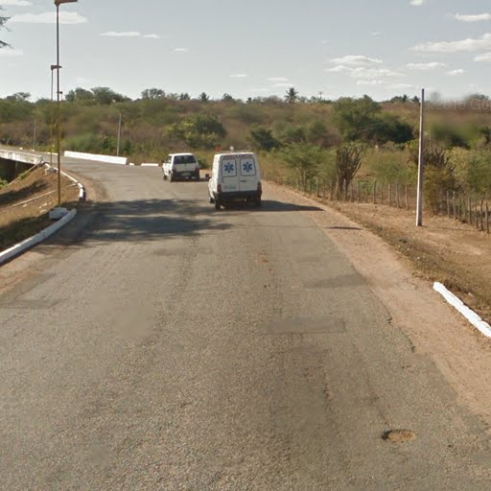
Características das imagens

Slide 5
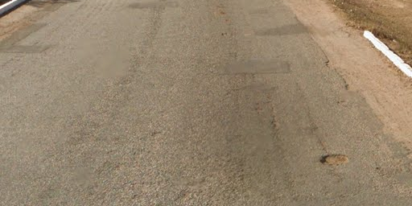

Slide 6
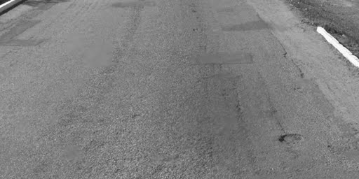

Slide 7
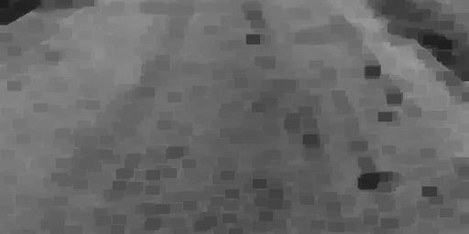
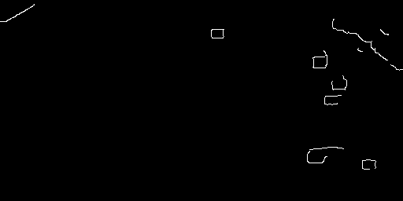
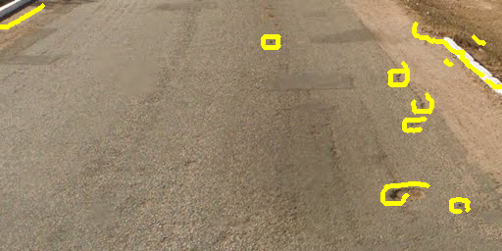
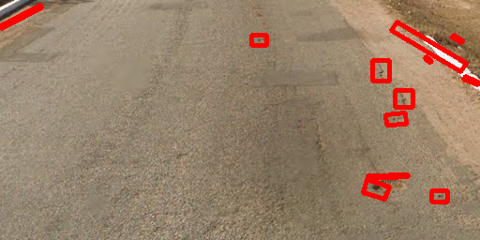

Slide 8
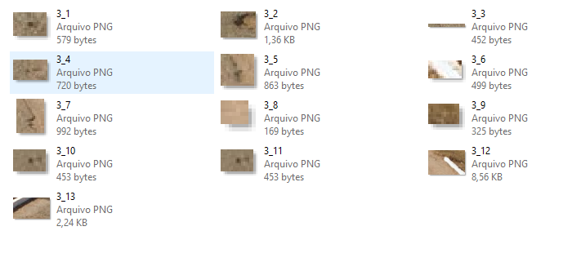

Slide 9
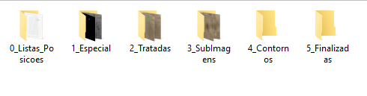
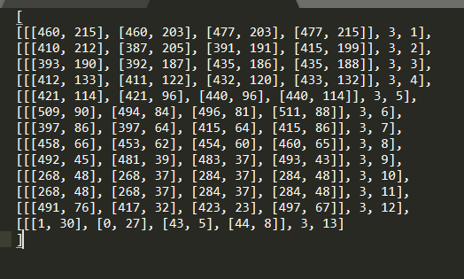
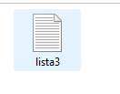

Slide 10
Processamento das anomalias e extração das características (formas, áreas, porcentagem de cores e de regiões vizinhas, etc…)

Slide 11
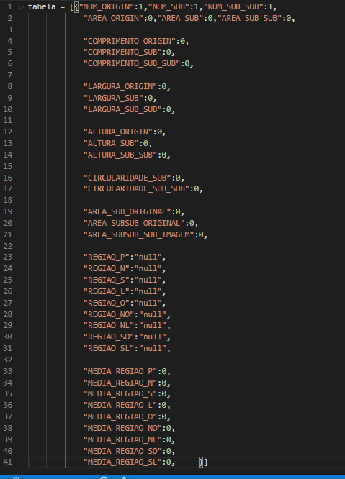
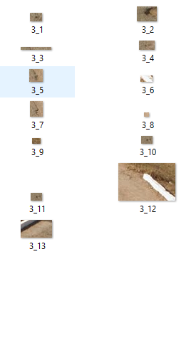

Slide 12
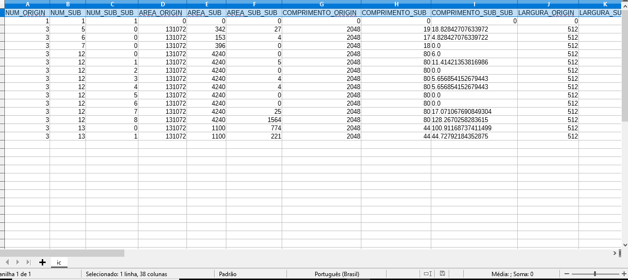

Slide 13



Obtém-se então na ultima imagem os contornos identificado dentro dessa Sub_Imagem, agora, é necessário percorrer por cada um desses contornos para analise.

Slide 14
Definindo Regiões e Seus Valores
Limites – Max’s e Min’s dos Contornos internos das Sub_Imagens e validações com o tamanho das Sub_Imagens
Limites Externos – Identifica, para cada contorno na Sub_Imagem, 7 regiões de interesse, sendo a PRINCIPAL e mais 6 ao seu redor (N,S,L,O,NO,NL,SO,SL).
Definindo a região – Faz a analise das 7 regiões, utilizando-se de um dicionario, com chaves de [0,255] e com seus valores representados pela quantidade que aquele valor na escala CINZA aparece, e retorna uma lista com essas quantidades. Por fim, salva em uma lista listaTotal o nome da regiões (P,N,S,L,O,NO,NL,SO,SL) e essa lista da característica daquela região.

Slide 15
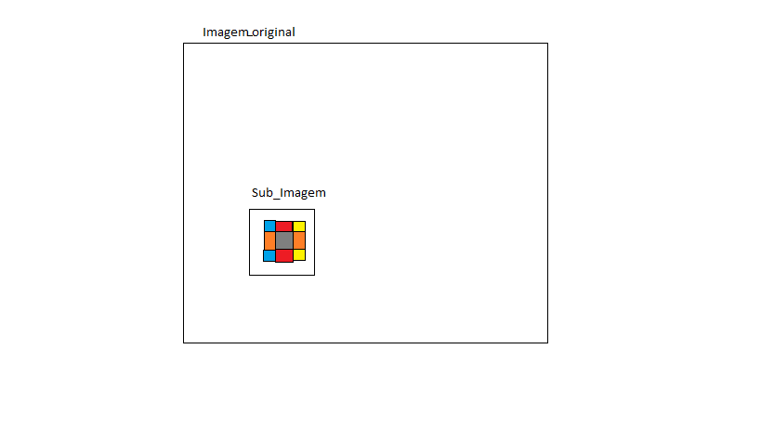

Slide 16
Definindo Média das Regiões
Estimando Região

Slide 17
Relacionando Valores de Regiões
Relacionando Região
Porcentagem
Área de Interesse (Corrigir essa parte)
Definição das características a serem inseridas na tabela

